Slide 1

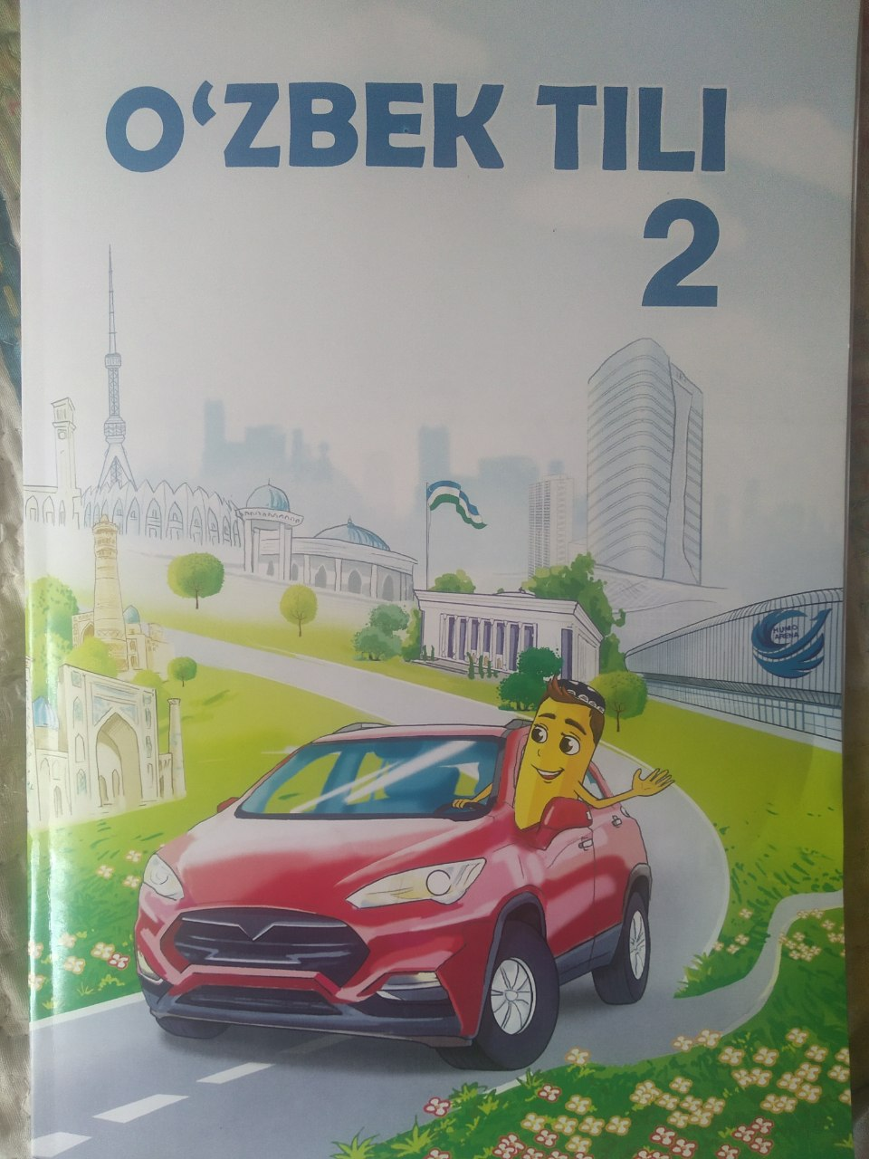

Slide 2


Savol-javob
Assalomu alaykum!
1. O‘zbek tilida qanday salomlashiladi?

Slide 3


Slide 4
Savol-javob
Salom! Yaxshimisan?
2. Tengdoshlar qanday salomlashishadi?

Slide 5
Salom! Yaxshimisan?
Salom! Yaxshiman.

Slide 6
Savol-javob
Xayrli tong!
Xayrli kun!
Xayrli kech!
3. Salomlashish yana qanday so‘zlar bilan ifodalanishi mumkin?

Slide 7


Slide 8
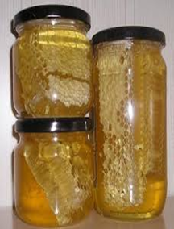
Test topshiriqlarini bajaring.
1. Rasmlarning qaysi biri asal?

Slide 9
2. Rasmlarning qaysi biri ayiq?

Slide 10
3. Rasmlarning qaysi biri archa?

Slide 11
4. Rasmlarning qaysi biri anor?

Slide 12



Slide 14
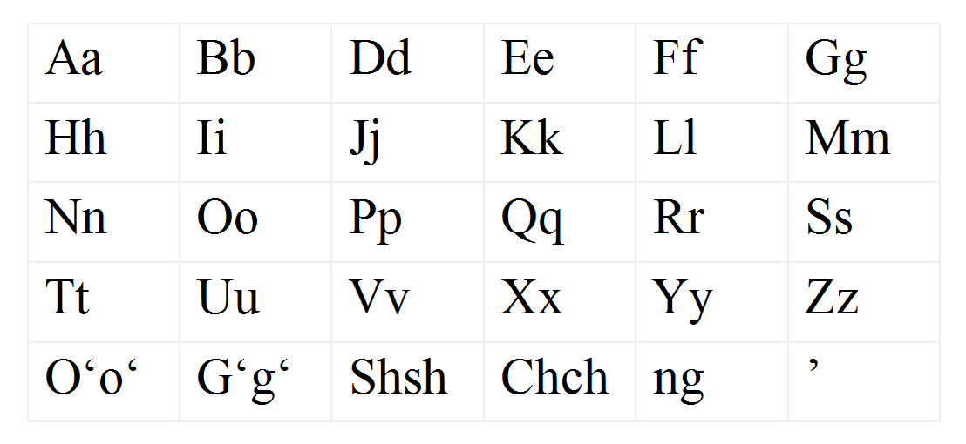
Lotin yozuviga asoslangan o‘zbek alifbosi

Slide 15
Mavzu: Bb harfi

Slide 18
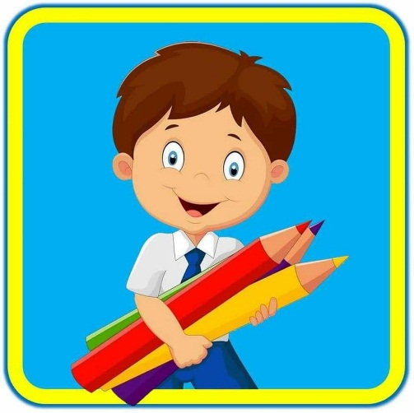

Slide 20
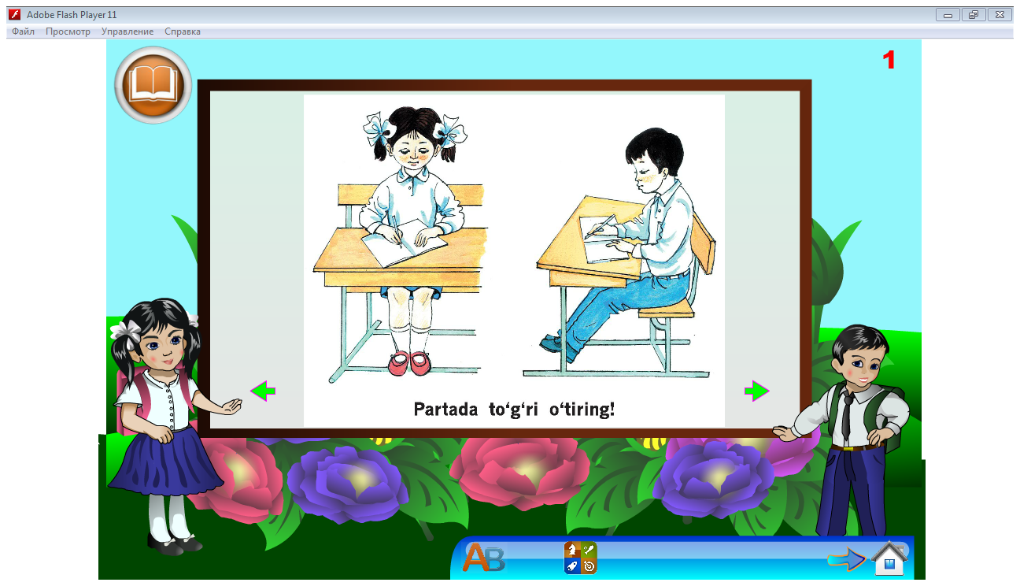

Slide 21
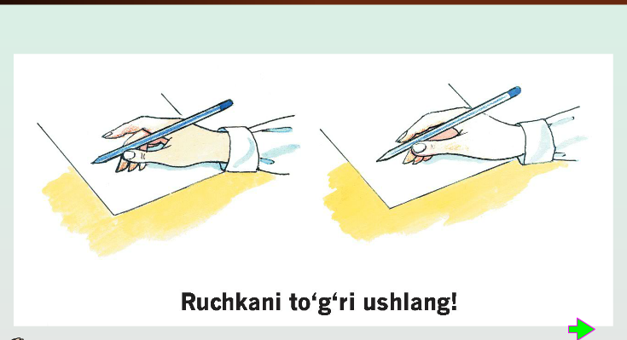

Slide 22

